Slide 1
Eine solche Schrift höchstens in Überschriften
maximal
2 Schriftarten
3 Schriftgrade
Elegance
Stahlträger
Elegance
Stahlträger
Elegance
Stahlträger
Titel: 120 bis 150 % des Textes
Text: mindestens 16

Slide 2
Komplementär-kontrast von Rot und Grün
Kalte auf warmer Farbe
Grau auf Grau
Hintergrundgrau mit höherem Rotanteil eingefärbt

Slide 3


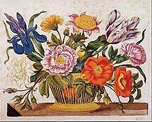
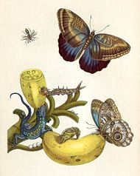
Textfelder einfügen
Blumenbuch
Metamorphose

Slide 4
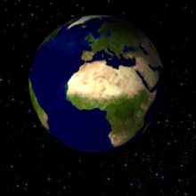


Animations
asassxadasdadddddddddddddddddddddd

Slide 5
Merian: Blumenbuch, Metamorphose

